Slide 1
ALGEMENE ECONOMIE / 08

Slide 2
PRODUCENT EN AANBOD
Aanbod nader bekeken

Slide 3
PRODUCENT EN AANBOD
Aanbod nader bekeken

Slide 4
PRODUCENT EN AANBOD
Aanbod nader bekeken

Slide 5
PRODUCENT EN AANBOD
Aanbod nader bekeken

Slide 6
PRODUCENT EN AANBOD
Aanbod nader bekeken

Slide 7
PRODUCENT EN AANBOD
Toe- en afnemende meeropbrengsten

Slide 8
PRODUCENT EN AANBOD
Toe- en afnemende meeropbrengsten

Slide 9
PRODUCENT EN AANBOD
Toe- en afnemende meeropbrengsten

Slide 10
PRODUCENT EN AANBOD
Toe- en afnemende meeropbrengsten

Slide 11
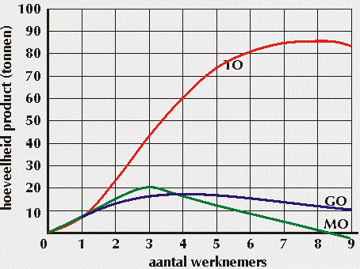
PRODUCENT EN AANBOD
Toe- en afnemende meeropbrengsten

Slide 12
PRODUCENT EN AANBOD
Kostenverloop bij producenten

Slide 13
PRODUCENT EN AANBOD
Kostenverloop bij producenten

Slide 14
PRODUCENT EN AANBOD
Kostenverloop bij producenten

Slide 15
PRODUCENT EN AANBOD
Kostenverloop bij producenten

Slide 16
PRODUCENT EN AANBOD
Kostenverloop bij producenten

Slide 17
PRODUCENT EN AANBOD
Kostenverloop bij producenten

Slide 18
PRODUCENT EN AANBOD
Kostenverloop bij producenten

Slide 19
PRODUCENT EN AANBOD
Kostenverloop bij producenten

Slide 20
PRODUCENT EN AANBOD
Kostenverloop bij producenten

Slide 21
PRODUCENT EN AANBOD
Kostenverloop bij producenten

Slide 22
PRODUCENT EN AANBOD
Kostenverloop bij producenten

Slide 23
PRODUCENT EN AANBOD
Kostenverloop bij producenten

Slide 24
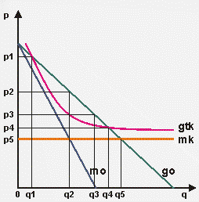
PRODUCENT EN AANBOD
Kostenverloop bij producenten

Slide 25
PRODUCENT EN AANBOD
Kostenverloop bij producenten

